Slide 1
QUIMICOS Y OTROS PELIGROS EN LA PINTURA
NDLON

Slide 2
Disclaimer
Este material fue creado bajo la Beca de Formación Susan Harwood # SH-27667-SH5 de la Administración de Seguridad y Salud, Departamento de Trabajo de EE.UU. No refleja necesariamente los puntos de vista o las políticas del Departamento de Trabajo de EE.UU., ni la mención de marcas registradas, productos comerciales u organizaciones implican el patrocinio del Gobierno de EE.UU.

Slide 3
En este entrenamiento podrá:
Identificar los peligros asociados con la pintura, como la exposición a químicos, trabajar en las alturas y en posiciones incomodas, entre otros.
Aprender acerca de los peligros asociados con el uso de productos químicos, los síntomas por la exposición a químicos y medidas de primeros auxilios.
Proveer medidas de prevención que los trabajadores puedan adoptar para protegerse de los peligros de la pintura.
Proveer información de cómo leer las etiquetas de los químicos para usarlos de una forma segura.

Slide 4
Qué tareas hacen los pintores?

Slide 5
Tipos de peligros:
Peligros de Seguridad
Peligros Físicos
Peligros Químicos
Peligros Biológicos
Peligros Ergonómicos
Peligros de Organización del Trabajo
Notes:
Explique a los participantes que un peligro es el potencial de daño (físico o mental) a la salud y seguridad de las personas. Despues mencione que los peligros pueden ser divididos en estas categorías.

Slide 6
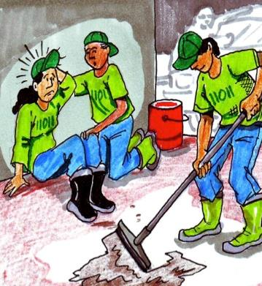
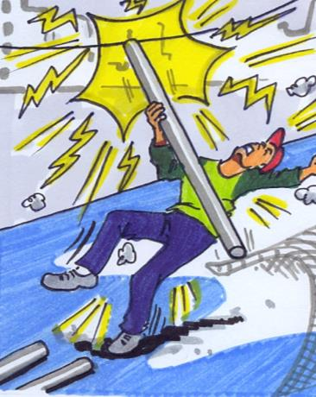
Peligros de seguridad
Notes:
Peligros de Seguridad pueden causar accidentes y heridas inmediatos. Algunos ejemplos son superficies calientes, escaleras rotas y pisos resbalosos. Peligros de seguridad pueden resultar en quemaduras, cortadas, huesos rotos, electrocuciones y hasta la muerte.

Slide 7
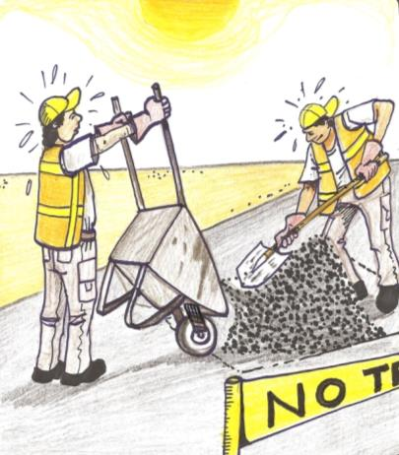
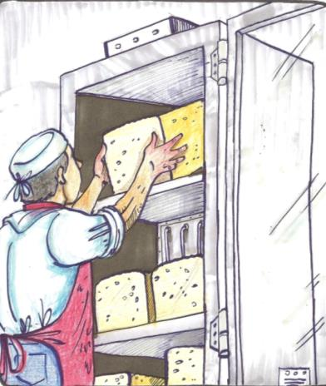
Peligros físicos
Notes:
Peligros Físicos son factores en el medio ambiente que pueden causar daño al cuerpo sin necesariamente tocarlo. Los peligros físicos incluyen: la radiación, alta exposición a los rayos del sol/rayos ultravioleta, temperaturas extremas y ruido constante.

Slide 8
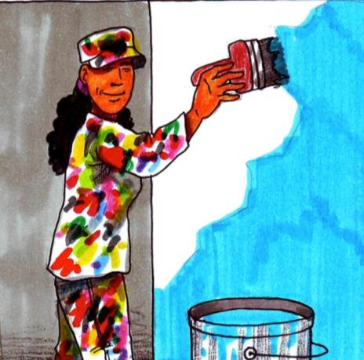
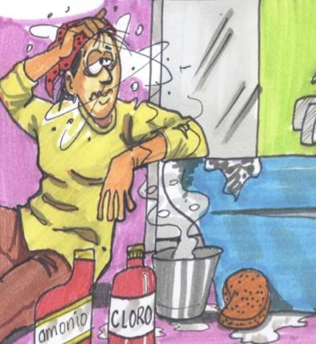
Peligros químicos
Notes:
Peligros Químicos están presentes cuando un trabajador esta expuesto a cualquier preparación química en el lugar de trabajo en cualquier forma (solido, liquido o gas). Algunos son mas seguros que otros, pera para algunos trabajadores que son mas sensibles a los productos químicos, incluso soluciones comunes pueden causar enfermedades, irritación de la piel, o problemas respiratorios. Ejemplos incluyen productos de limpieza, asbestos y pesticidas.

Slide 9
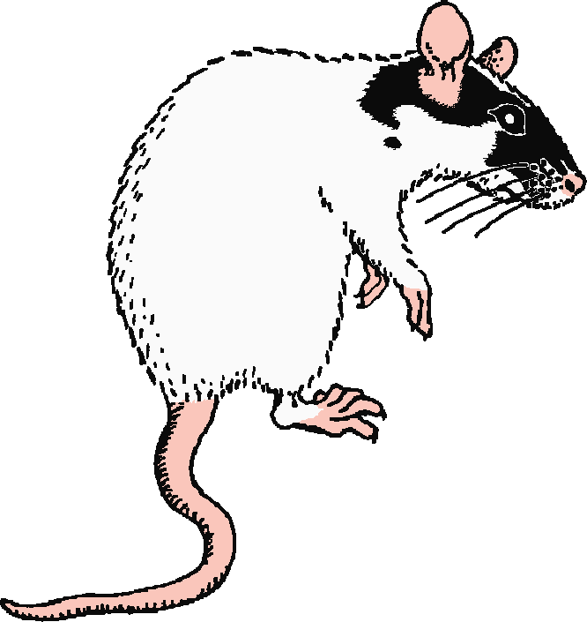
Peligros biológicos
Notes:
Peligros Biológicos están asociados con el trabajo con o cerca de animales, personas o materiales infecciosos de plantas. Trabajar en escuelas, guarderías, colegios y universidades, hospitales, laboratorios, respuesta de emergencia, hogares de ancianos, cualquier trabajo al aire libre, etc. pueden exponerlo a peligros biológicos. Incluyen virus, bacteria, moho, fluidos corporales, excrementos de animales, plantas, etc.

Slide 10
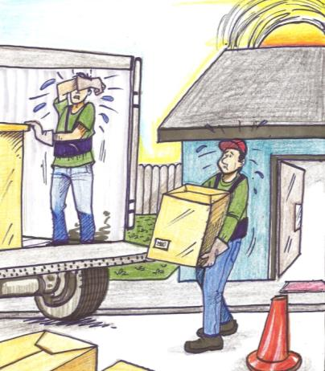

Peligros Ergonómicos
Notes:
Peligros Ergonómicos ocurren cuando el tipo de trabajo, las posiciones de cuerpo y condiciones de trabajo ponen tensión en su cuerpo. Son los mas difíciles de detectar, ya que no siempre notará inmediatamente la tensión en su cuerpo o el daño que estos peligros representan. Exposición a corto plazo puede resultar en “dolores musculares” al día siguiente o en los días después de la exposición, pero la exposición prolongada puede resultar en daños a largo plazo. Algunos de los peligros incluyen levantamiento frecuente, mala postura, movimientos incomodos, movimientos repetitivos, tener que usar mucha fuerza, etc.

Slide 11
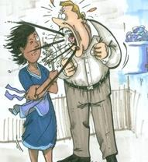
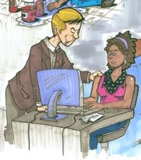
Peligros de organización del trabajo
Notes:
Peligros de Organización del Trabajo son peligros o agentes de estrés que causan estrés (efectos a corto plazo) y tensión (efectos a largo plazo). Estos son los peligros asociados con cuestiones de trabajo como la carga de trabajo, falta de control y/o respeto, etc. Ejemplos de peligros de organización de trabajo incluyen demandas de carga de trabajo, intensidad y/o ritmo de trabajo apresurado, respeto (o falta de), acoso sexual, etc.

Slide 12
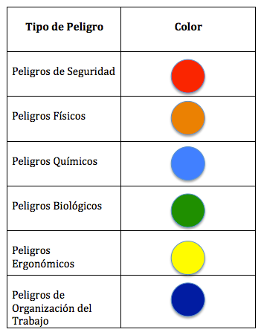
Código de Colores por los Tipos de Peligros
Código de Colores por los Tipos de Peligros

Slide 13

QUIMICOS QUE SE USAN EN LA PINTURA
PIGMENTOS
AGLUTINANTES
SOLVENTES
DILUYENTES
ADITIVOS
Notes:
La pintura contiene diferentes tipos de materiales: pigmentos, aglutinantes, diluyentes, solventes y aditivos.
Todos los pigmentos en la pintura se usan para asentar el color y la opacidad. Los aglutinantes, o resina, mantiene el pigmento en su lugar. Con el diluyente, partículas grandes de pigmento son agregadas para mejorar la adhesión, fortalecer la capa y ahorrar en aglutinante. También esta el solvente o diluyente, el cual puede ser orgánico o agua, que se usa para reducir la viscosidad de la pintura para que su aplicación sea mejor y mas fácil. Junto con los ingredientes base, los aditivos en la pintura consisten de diferentes substancias. Por ejemplo, también contienen siliconas, que se usan para mejorar la resistencia de la pintura al clima y secadores se agregan en la pintura para acelerar el tiempo de secado. Agentes anti-sedimentación se utilizan en la pintura para prevenir el asentamiento del pigmento. Los aditivos finales de la pintura son los fungicidas y alguicidas, los cuales se usan para proteger la pintura de exteriores contra moho, algas y liquen.

Slide 14
¿QUE SON PRODUCTOS QUIMICOS PELIGROSOS?
Los productos químicos peligrosos son aquellos que pueden dañar a las personas o al medio ambiente.
Notes:
Químicos son sustancias orgánicas e inorgánicas, toxicas o no, y pueden causar daño a personas o al medio ambiente.
Los productos químicos peligrosos son aquellos que pueden dañar a las personas o al medio ambiente.
Cada día estamos expuestos a un sinnúmero de productos químicos que se han convertido esenciales en nuestra vida, pero desafortunadamente, no estamos bien informados de sus efectos y consecuencias. Incluso hoy en día, el posible efecto que muchos productos pueden tener en la salud y en el medio ambiente no se sabe con exactitud.

Slide 15
Forma Física de los Químicos
La forma física de un químico puede influenciar la manera en que ésta entra en el organismo, y en cierta manera, el daño que causa. Las formas físicas principales de los químicos son los solidos, líquidos, vapores y gases.

Slide 16
Vías de entrada de contaminantes químicos al organismo

Slide 17
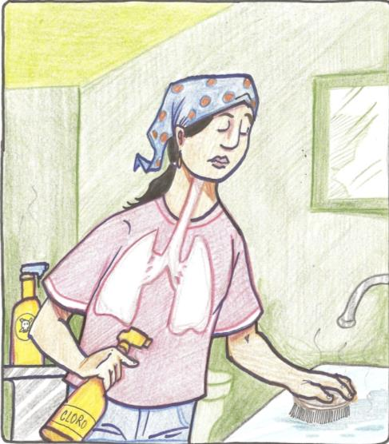
VIA RESPIRATORIA
Notes:
VIA RESPIRATORIA por la nariz y la boca, los pulmones, etc. Esta es una de las vías mas importantes de entrada o penetración, ya que es por medio del aire que muchas sustancias toxicas como el polvo, el humo, aerosoles y gases pueden entrar a nuestros cuerpos.

Slide 18
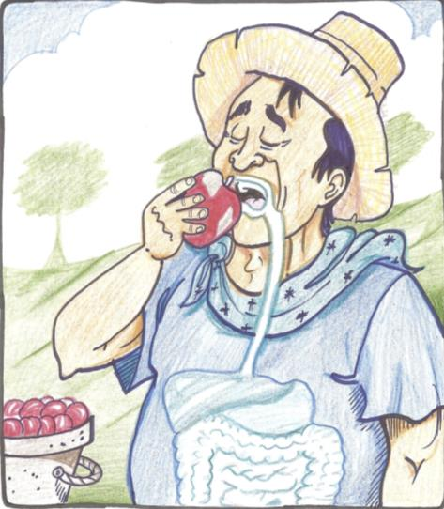
VIA DIGESTIVA
Notes:
VIA DIGESTIVA por medio de la boca, el estomago, los intestinos, etc. Vía de entrada por medio de la boca, el esófago, el estomago y los intestinos. También se debe considerar la ingestión de contaminantes disueltos en la mucosidad del sistema respiratorio.

Slide 19
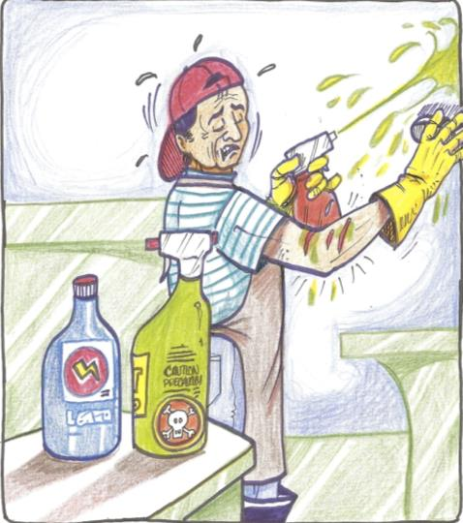
VIA Parenteral
Notes:
VIA PARENTERAL por medio de heridas a la intemperie, llagas, etc. Ruta de entrada del contaminador al cuerpo por heridas abiertas, llagas, etc.

Slide 20
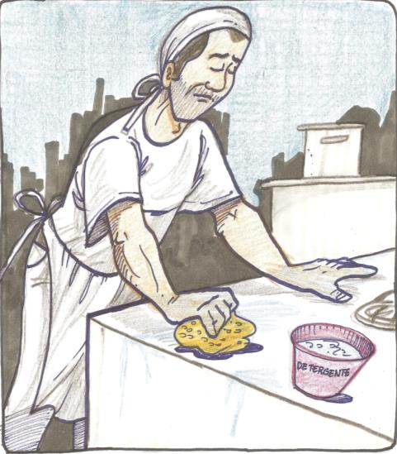
VIA Dermal
Notes:
VIA DERMAL a través de la piel. Ruta de entrada de muchas sustancias que son capaces de entrar a través de la piel sin causar erosión o alteraciones notables y que puede entrar en la sangre para luego extenderse a todo el cuerpo.

Slide 21
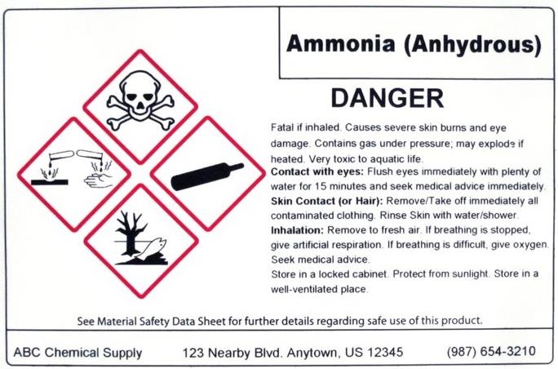
Etiquetado de Químicos– ¡Cómo leerlos!

Slide 22
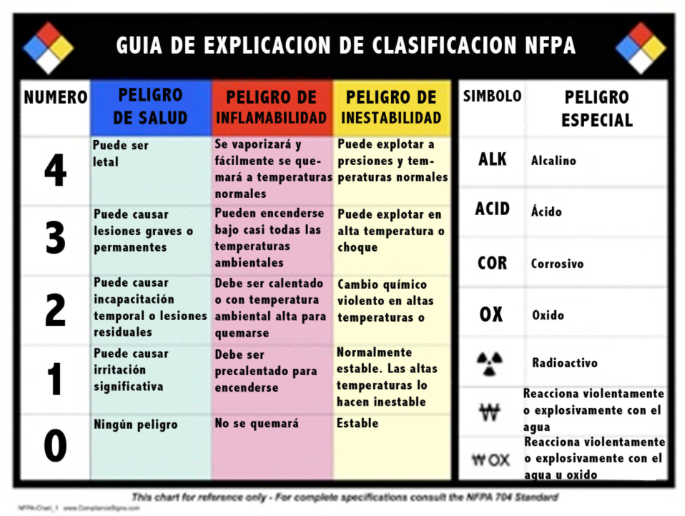
NFPA Rating explanation guide
Notes:
Usted puede haber notado una etiqueta en forma de diamante con 4 diferentes colores y números en algunos productos químicos. La etiqueta puede parecer simple, pero realmente lleva mucha información y puede ayudarle a identificar los riesgos asociados con dicho producto. Esta etiqueta esta categorizada por color y cada color representa un tipo de peligro diferente. También, como ya se ha mencionado antes, esta etiqueta utiliza un sistema de numeración y cada número representa el grado de un peligro particular.

Slide 23
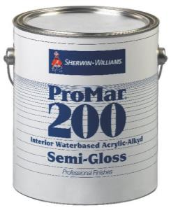
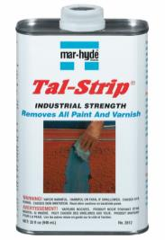
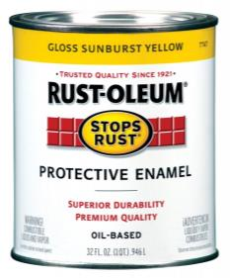
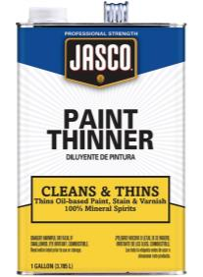
Tipos de Pintura y químicos que se Usan en la Pintura
Notes:
Pintura a Base de Agua: Los peligros a la salud son pocos, pero pueden afectar a aquellas personas que son muy sensibles a olores o a personas que son alérgicas a vapores de la pintura. Estos productos no representan un riesgo inmediato de fuego. Si le cae pintura a usted, lave sus manos o cualquier parte de su cuerpo que haya sido expuesta a la pintura con agua y jabón (no use detergente).
Pintura a Base de Aceite: Pinturas a base de aceite es un tipo de pintura de secado lento que consiste de partículas de pigmento suspendido en un aceite secante, normalmente aceite de linaza. Esta pintura contiene hidrocarburos potencialmente tóxicos y altos niveles de compuestos orgánicos volátiles (VOC), que realizan numerosas funciones en la pintura y se evaporan cuando la pintura se seca. Los efectos mas significativos de la pintura a base de aceite son debido al aire contaminado de compuestos orgánicos volátiles, inhalación y envenenamiento. Estos productos pueden encenderse si se exponen a temperaturas excesivas o a temperaturas altas durante mucho tiempo.
Removedor de Pintura: es un producto diseñado para eliminar pintura y otros acabados y también para limpiar la superficie inferior. Dos categorías básicas de removedores de pintura químicos son cáusticos y solventes. Los ingredientes activos mas comunes del removedor de pintura son solventes orgánicos, los cuales pueden dañar la piel, los ojos, la tracto respiratorio, el sistema nervioso y órganos internos. Deben tomarse precauciones especiales en su uso. El potencial de fuego de solventes puede ser clasificado como “extremadamente inflamable,” “inflamable,” “combustible,” o “no inflamable.”
Diluyente de Pintura: es un solvente que se usa para diluir pinturas a base de aceite o limpiar después de su uso. Contiene químicos que son peligrosos para la salud. Pueden causar dolores de cabeza, nausea, depresión si se inhala, confusión, y dificultad respiratoria. Puede irritar la piel, los ojos y la garganta si se inhala y también tiene cualidades anestésicas. Muchos de estos elementos también son altamente inflamable.

Slide 24
OTROS PELIGROS
La exposición a la sílice
La exposición al plomo
Caídas
Peligros eléctricos
Trastornos musculoesqueléticos
Notes:
Haciendo referencia a las respuestas que los participantes dieron durante la actividad 2, revise los siguientes peligros con los mismos. Después, divida a los participantes en 5 grupos y asigne un peligro para cada grupo. Los participantes tienen que crear un plan de prevención básico para que los trabajadores no estén expuestos al peligro que se le asignó a su grupo. A continuación harán las presentaciones.

Slide 25
¿Cómo me puedo proteger de químicos peligrosos?
El Derecho de Saber
Limites de Exposición Permitidos (PELs)
Ventilación
Substitución
Prácticas de trabajo y comportamiento
Uso de PPE

Slide 26
Evitando crear riesgos al almacenar productos químicos
Almacenamiento de Productos Inflamables:
Almacene los productos en un ambiente fresco
Almacene los productos lejos de fuentes de ignición
No almacene productos incompatibles lado a lado
Marque las ubicaciones de almacenamiento con señales/advertencias.
Tenga acceso fácil a extinguidores
Los extinguidores deben ser apropiados para los productos que se almacenan (vea las fichas de datos de seguridad)
Los productos almacenados no deben bloquear los pasillos y salidas
Notes:
Diluyentes y disolventes son productos inflamables con bajo punto de inflamación. Po eso, deben ser almacenados en ambientes frescos lejos de fuentes de ignición. Químicos en seco, espuma y neblina de agua son medios apropiados para extinguir la mayoría de los diluyentes y disolventes.

Slide 27
Productos que Liberan Vapor:
Productos que Liberan Vapor:
Mantenga los productos en contenedores bien cerrados cuando no los esté usando.
Mantenga los contenedores de productos en forma vertical.
Evite que los contenedores o envases se dañen (por ejemplo, perforación).
Cuando transfiera productos a nuevos contenedores, asegúrese que el material del contenedor es compatible con el producto y que se claramente etiquetado.
Mantenga los contenedores de productos en una are bien ventilada.
Mantenga los contenedores de productos en un lugar seco.
Notes:
Los diluyentes y disolventes que contiene la pintura tienen alta volatilidad y fácilmente liberan vapores en el aire. Po eso, cuando no este usando estos productos, los contenedores deben estar bien cerrados, en forma vertical y libres de perforaciones.

Slide 28
¿Y si ya he sido expuesto?
Aquí hay algunas cosas que puede hacer en caso de exposición a riesgos químicos:
Pare lo que esta haciendo y deje el espacio contaminado. Alerte a su supervisor. Llame al 911 para emergencias o el Centro de Control de envenenamiento al 1-800 -222-1222.

Slide 29
Aquí hay algunas cosas que puede hacer en caso de exposición a riesgos químicos:
En case inhalación: aire limpio, descanso en un posición semi-acostada, respiración artificial si es necesario y asistencia médica.
En caso de derrame: quítese la ropa contaminada, lave la zona con abundante agua, busque atención médica.
En caso de salpicaduras: enjuague con abundante agua durante varios minutos y busque atención médica.
En case de consumo: enjuagar la boca, NO se debe inducir el vómito, beber mucha agua, y buscar ayuda médica.

